Slide 1

DietiEstates25
A cura di Giuliano Savino, Anthony Arenella, Giovanni Raucci

Slide 2
Introduzione
Requisiti
Architettura
Servizi
Analisi
Introduzione
DietiEstates25 è un'applicazione desktop per Windows dedicata al settore immobiliare. Progettata per garantire un'esperienza intuitiva ed efficiente, permette agli utenti di cercare annunci immobiliari e prenotare visite in modo semplice e veloce. Grazie alle sue prestazioni elevate e alla sua affidabilità, DietiEstates25 rappresenta uno strumento essenziale per chi desidera gestire al meglio la ricerca di immobili.

Slide 3
Introduzione
Requisiti
Architettura
Servizi
Analisi
Requisiti individuati :
Funzionali
Non funzionali e di dominio
Attore
Requisiti funzionali | Utente | Cliente | Admin | Gestore | Agente | Utente non registrato
 | • Accede al sistema • Ricerca immobili • Modifica profilo personale • Visualizza notifiche • Accede tramite credenziali di terze parti | • Lascia recensione • Prenota visita | • Crea account supporto | • Crea account per gli agenti immobiliari | • Carica immobile • Accetta visita • Rifiuta visita • Visualizza appuntamenti • Aggiunge foto profilo | • Registra al sistema • Registra al sistema tramite credenziali di terze parti

Slide 4
Introduzione
Requisiti
Architettura
Servizi
Analisi
Requisiti individuati :
Funzionali
Non funzionali e di dominio
Requisiti non funzionali
- Sviluppo con linguaggio Object-Oriented - Interfaccia intuitiva e chiara per la visualizzazione degli immobili - Ricerca rapida ed efficiente, con tempo di risposta < 2 secondi nel 99% dei casi - Sicurezza nella conservazione delle credenziali degli utenti - Facilità d'uso:
Clienti: accesso immediato alle funzionalità principali
Agenti e gestori: massimo 30 min di formazione con ≤1 errore all’ora
Nessuna necessità di supporto per l'uso ordinario
- Disponibilità del sistema: uptime ≥99% su base mensile
Requisiti di dominio
- Verifica della classe energetica degli immobili (D.Lgs. 192/2005) - Solo gli agenti immobiliari possono caricare annunci - Amministratori, gestori e agenti non possono prenotare visite - Amministratori e gestori non possono lasciare recensioni agli agenti - Gli agenti non possono recensire sé stessi né altri agenti - Gli immobili devono essere classificati per tipologia - Ogni annuncio deve includere informazioni obbligatorie

Slide 5
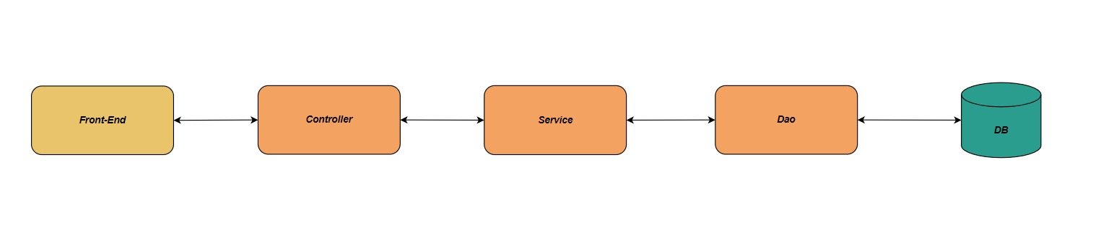
Introduzione
Requisiti
Architettura
Servizi
Analisi
Struttura del software Il software sviluppato segue un’architettura client-server, in cui il front-end si occupa della presentazione dei dati e interagisce con il back-end tramite API. Questa separazione permette maggiore modularità e indipendenza tra le due parti.
Il front-end è stato realizzato con JavaFX per garantire un’interfaccia intuitiva.
Il back-end è stato implementato su AWS utilizzando Jakarta RESTful Web Services, seguendo un’architettura ben strutturata per la gestione delle richieste.
Struttura del Client (Front-end)
L'architettura del client è suddivisa in più livelli:
FXML (View): Definisce l’interfaccia utente separando la logica di presentazione da quella di business.
Controller: Gestisce l’interazione con l’utente, delegando le operazioni ai livelli sottostanti.
Facade: Semplifica la comunicazione tra il front-end e il back-end, incapsulando la complessità delle chiamate API.
Service: Si occupa dell'invio e della ricezione dei dati dalle API del server.
Struttura del Server (Back-end)
Il server è stato sviluppato seguendo un'architettura a tre livelli, con una chiara separazione delle responsabilità:
Presentation Layer (Controller): Riceve le richieste HTTP, valida i dati e li invia al livello successivo.
Business Logic Layer (Service): Contiene la logica di business e gestisce eventuali errori.
Data Access Layer (DAO): Interagisce con il database, eseguendo operazioni CRUD (Create, Read, Update, Delete).

Slide 6
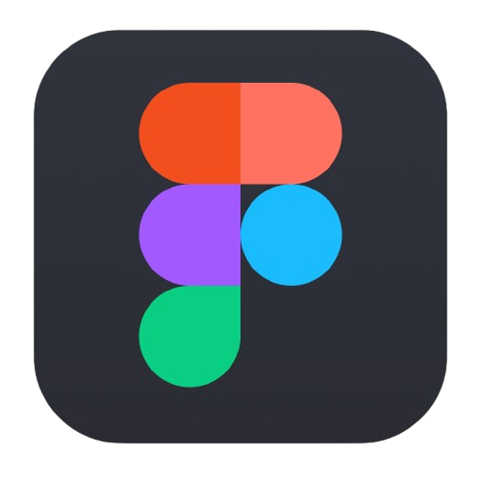


Introduzione
Requisiti
Architettura
Servizi
Analisi
Servizi utilizzati :
Front-end
Back-end
Servizi Front-end
JavaFX
SceneBuilder
JavaScript
Figma
JavaFX è un framework di sviluppo per la creazione di interfacce grafiche in Java.
Abbiamo scelto JavaFX per sviluppare un’applicazione desktop performante ed efficiente, preferendolo a tecnologie più datate come Swing o AWT. JavaFX offre un approccio moderno allo sviluppo dell’interfaccia utente, garantendo un’esperienza più fluida e soddisfacendo al meglio i requisiti del cliente
Scene Builder è uno strumento di progettazione visiva per JavaFX che consente agli sviluppatori di creare
interfacce utente in modo rapido e intuitivo, evitando la necessità di scrivere manualmente il codice XML
per i file FXML. In combinazione con JavaFX, questo software, appositamente sviluppato per tale scopo,
permette di progettare interfacce grafiche in modo più efficiente e performante, senza dover redigere
manualmente i file FXML.
JavaFX fornisce il componente WebView, che permette di visualizzare e interagire con contenuti web
all’interno di un’applicazione Java. Grazie al motore WebEngine, è possibile eseguire codice JavaScript
e consentire la comunicazione bidirezionale tra Java e JavaScript.
Questa integrazione permette di combinare la potenza di Java con la flessibilità di JavaScript e delle
tecnologie web, offrendo un’esperienza utente moderna e interattiva.
Figma è un potente tool di progettazione UI/UX basato su cloud, ideale per creare mockup e prototipi interattivi. Permette la collaborazione in tempo reale tra designer e sviluppatori, facilitando la condivisione e la revisione dei progetti. Offre un’interfaccia intuitiva e strumenti avanzati per il design vettoriale, rendendolo perfetto per la creazione di interfacce utente moderne e responsive.

Slide 7





Introduzione
Requisiti
Architettura
Servizi
Analisi
Servizi utilizzati :
Front-end
Back-end
Servizi Back-end
Jakarta EE
PostgreSQL
Docker
Amazon EC2 e S3
Jakarta EE è l’evoluzione di Java EE, estendendo Java SE con specifiche per applicazioni aziendali, come calcolo distribuito e servizi web. Supporta microservizi e server di applicazioni per gestire transazioni, sicurezza e scalabilità. Include API per pagine web, database transazionali e code distribuite. Jakarta RESTful Web Services (JAX-RS) semplifica lo sviluppo di servizi web REST tramite annotazioni.
PostgreSQL è un database relazionale open-source, robusto ed estensibile. Supporta SQL standard con estensioni avanzate per gestire carichi complessi. Garantisce le proprietà ACID e funziona su tutti i principali sistemi operativi. Offre add-on per estenderne le funzionalità ed è accessibile via CLI o GUI.
Docker è una piattaforma PaaS che utilizza la virtualizzazione a livello di sistema operativo per eseguire software in container isolati e portabili. I container includono tutto il necessario per l'esecuzione e sono configurabili tramite file appositi. Docker Compose permette di gestire più container con un file YAML. I container derivano da immagini Docker, che fungono da template di sola lettura.
Abbiamo scelto Amazon EC2 per gestire le istanze virtuali della nostra applicazione, garantendo scalabilità e flessibilità nelle risorse computazionali in base alle esigenze. Per l’archiviazione di immagini e loghi, abbiamo utilizzato Amazon S3, che offre alta durabilità, sicurezza e una facile integrazione con altri servizi AWS, assicurando un’efficace gestione dei dati.

Slide 8

Introduzione
Requisiti
Architettura
Servizi
Analisi
Analisi :
JUnit test
SonarQube report
UNIT TESTING
Abbiamo utilizzato JUnit 5, un framework per i test unitari in Java che adotta il modello xUnit, fornendo un’architettura modulare e flessibile per la scrittura e l’esecuzione dei test. Uno dei test principali ha riguardato il metodo LasciaRecensione, che accetta il codice fiscale dell’agente (validato con un pattern specifico) e la valutazione del cliente, restituendo un booleano per indicare il successo dell’operazione. L'obiettivo è verificare il comportamento corretto del sistema senza analizzarne l'implementazione interna.
Abbiamo adottato il criterio di copertura R-WECT (Weak Robust Equivalence Class Testing), che bilancia efficacia e numero di test necessari. Per il test del metodo LasciaRecensione, abbiamo utilizzato Mockito, un framework che permette di creare mock per simulare il comportamento di classi e oggetti. Questa scelta evita l’interazione con dati reali, garantendo sicurezza e integrità, oltre a isolare il codice sotto test da dipendenze esterne, come il database, migliorando l’affidabilità dei test.

Slide 9

Introduzione
Requisiti
Architettura
Servizi
Analisi
Analisi :
JUnit test
SonarQube report
SONARQUBE REPORT
La qualità del codice è fondamentale nello sviluppo software, in quanto facilita la comprensione, la manutenzione e la scalabilità del progetto, riducendo bug e vulnerabilità. Per monitorare e migliorare questi aspetti, abbiamo utilizzato SonarQube, uno strumento che analizza il codice per rilevare potenziali problemi. In particolare, identifica duplicazioni che aumentano la complessità, bug che possono causare malfunzionamenti, vulnerabilità che rappresentano rischi di sicurezza e code smells, ovvero porzioni di codice che riducono leggibilità e manutenibilità. Grazie a SonarQube, possiamo ottimizzare continuamente il codice, migliorandone stabilità ed efficienza

Slide 10
Grazie per l’attenzione!
Anthony Arenella - N86004512 - ant.arenella@studenti.unina.it
Giuliano Savino - N86004523 - giul.savino@studenti.unina.it
Giovanni Raucci - N86004635 - giov.raucci@studenti.unina.it

